Slide 1
哈尔滨工程大学理学院
矩阵论教学团队
Department of Mathematics, College of Sciences

Slide 2



课 程 要 求
课前预习、课中提高效率、课后复习
作业要求
书后要求的习题,主动自觉做,抽查和不定时收取
使用教材
《 矩阵论教程》国防工业出版社 2012
其他辅导类参考书（自选）

Slide 3

第六章 广义逆矩阵
6-1
广义逆矩阵的概念
6-2
{1}-逆的性质与计算
6-3
Moore-Penrose广义逆的性质与计算
6-4
广义逆矩阵与线性方程组
授课预计
(4学时)
6-5
方阵的谱广义逆

Slide 4

教 学 内 容 和 基 本 要 求
1、理解广义逆矩阵的概念，掌握矩阵M-P广义逆及{1}逆的定义及求解公式。
2、 理解线性方程组最小二乘解及极小范数最小二乘解的概
念，掌握利用广义逆求解线性方程组的求解公式。
3、 了解矩阵群逆、Drazin逆的概念及性质
重点: 广义逆的概念；最小二乘解；极小范数最小二乘
解。
难点: M-P逆的求解;矩阵{1}逆的求解

Slide 5


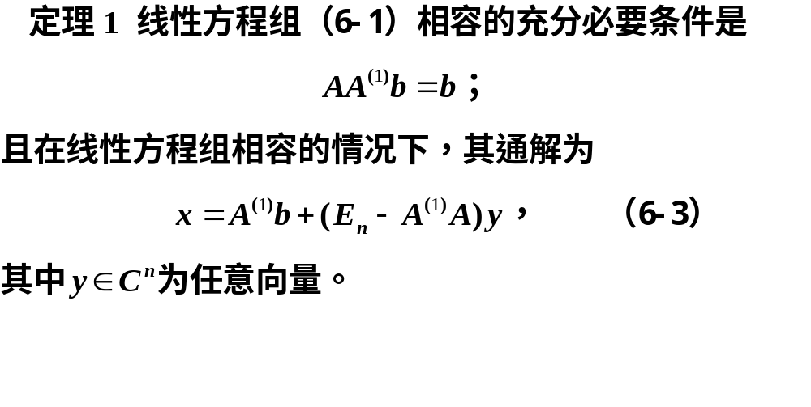
§6-4
广义逆矩阵与线性方程组
6.4.1 {1} -逆在线性方程组求解问题中的应用

Slide 6
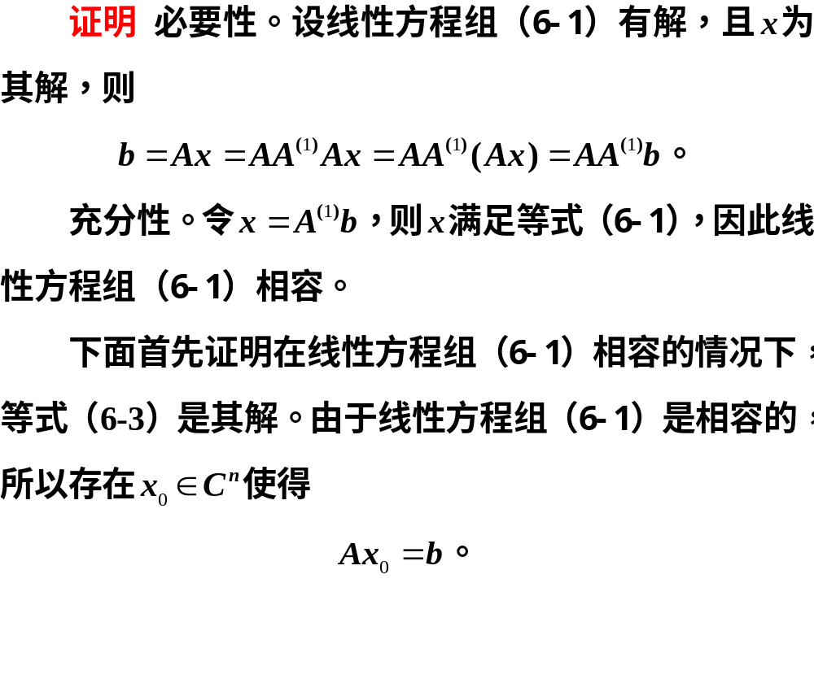

Slide 7
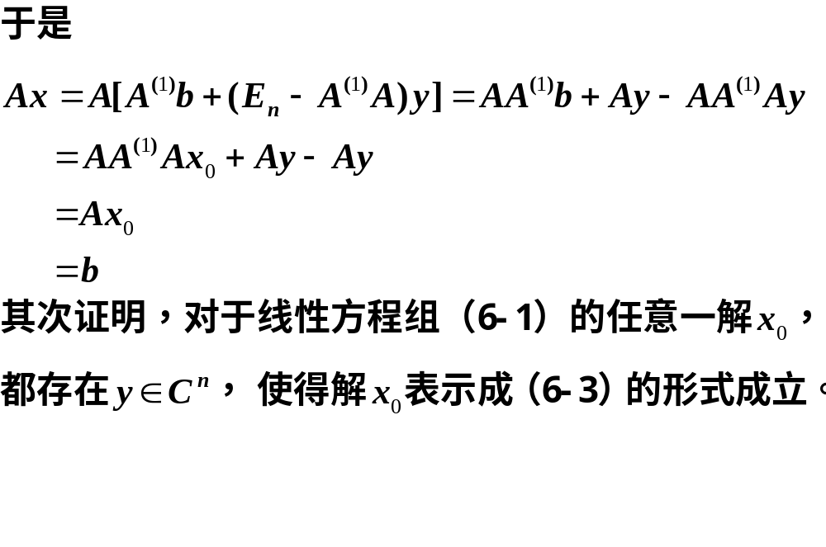

Slide 8
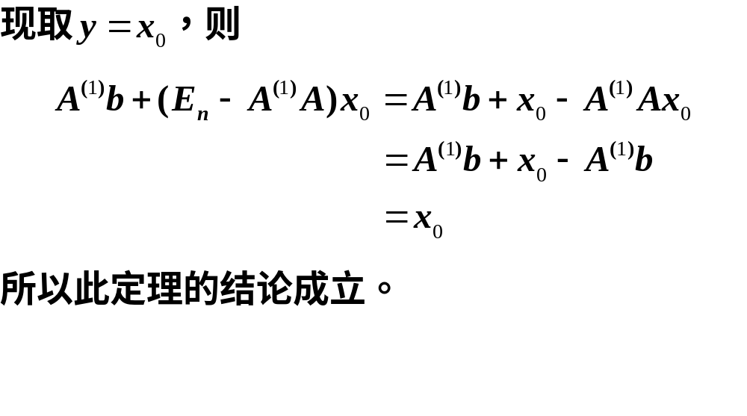

Slide 9
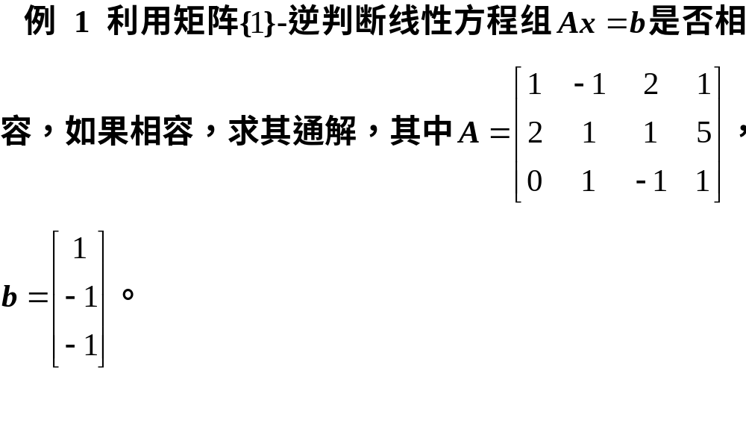

Slide 10
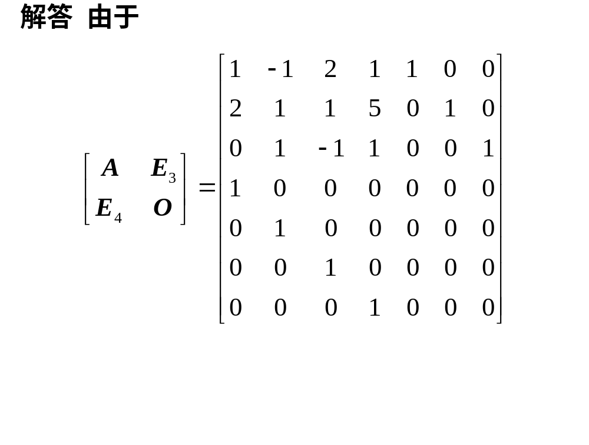

Slide 11
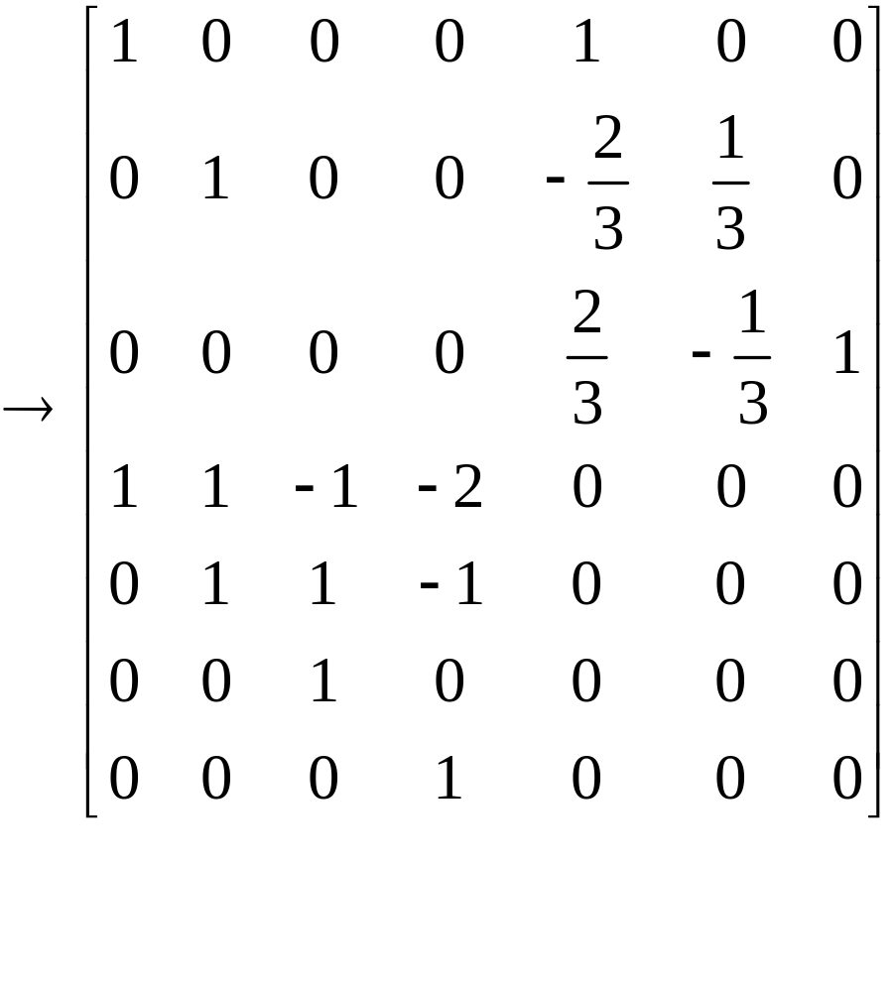

Slide 12
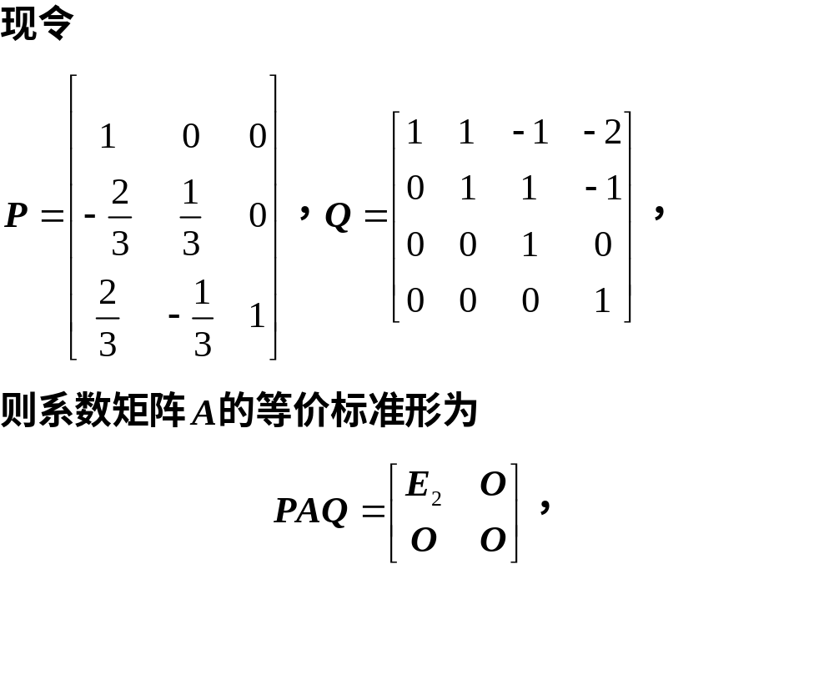

Slide 13
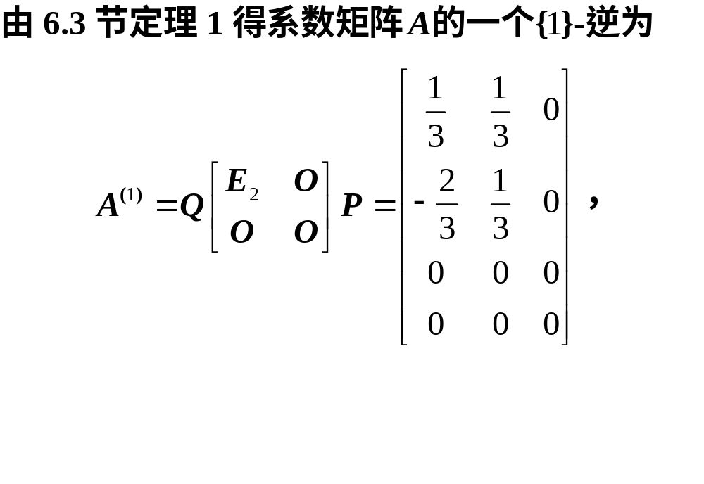

Slide 14
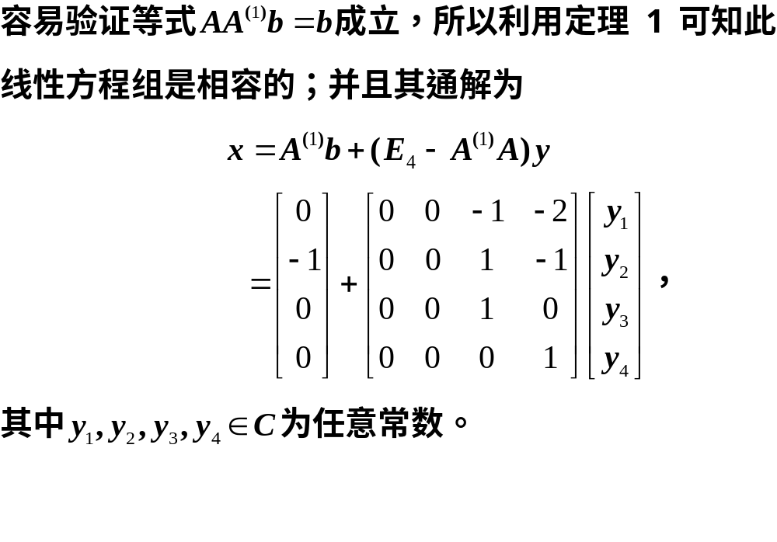

Slide 15
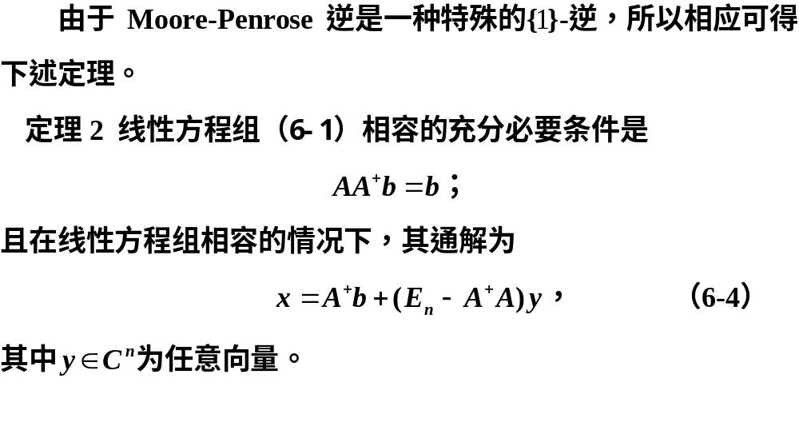
6.4.2 Moore-Penrose逆在线性方程组求解问题中的应用

Slide 16
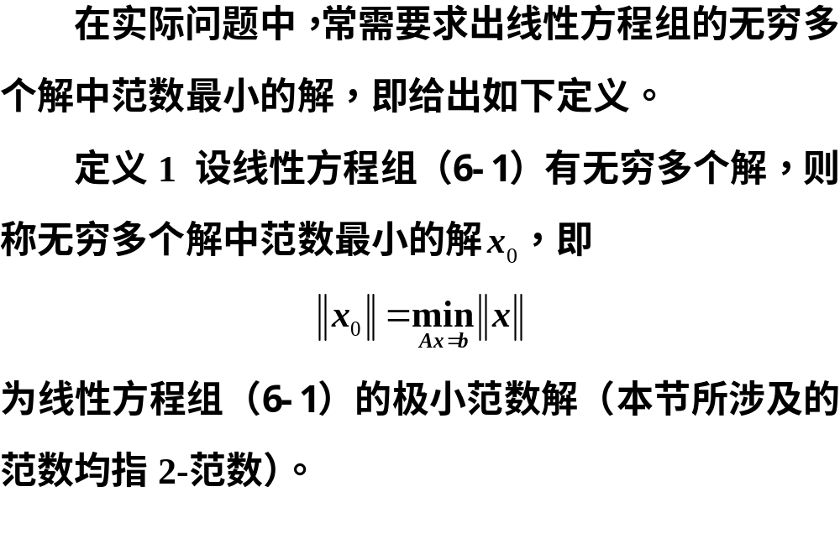

Slide 17
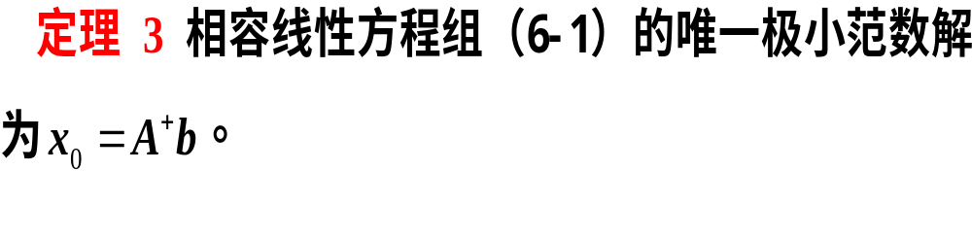

Slide 18
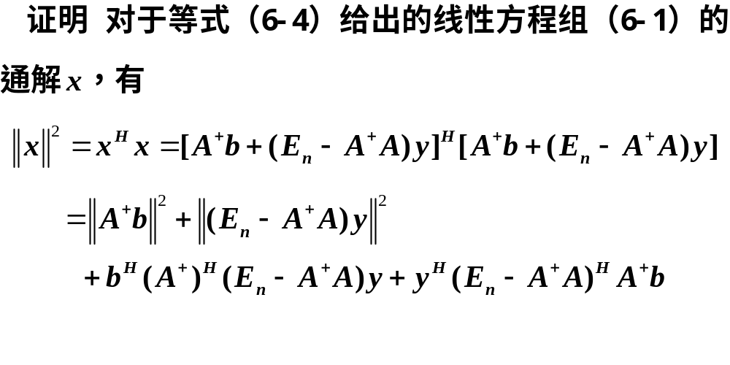

Slide 19
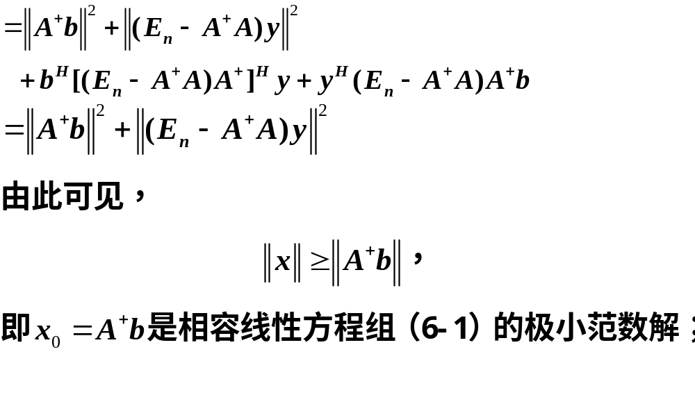

Slide 20
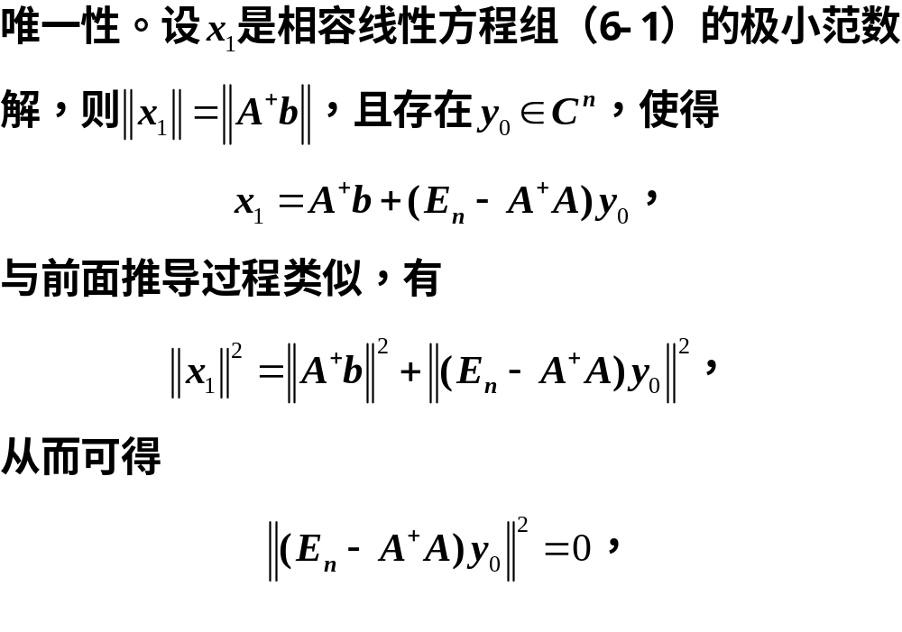

Slide 21
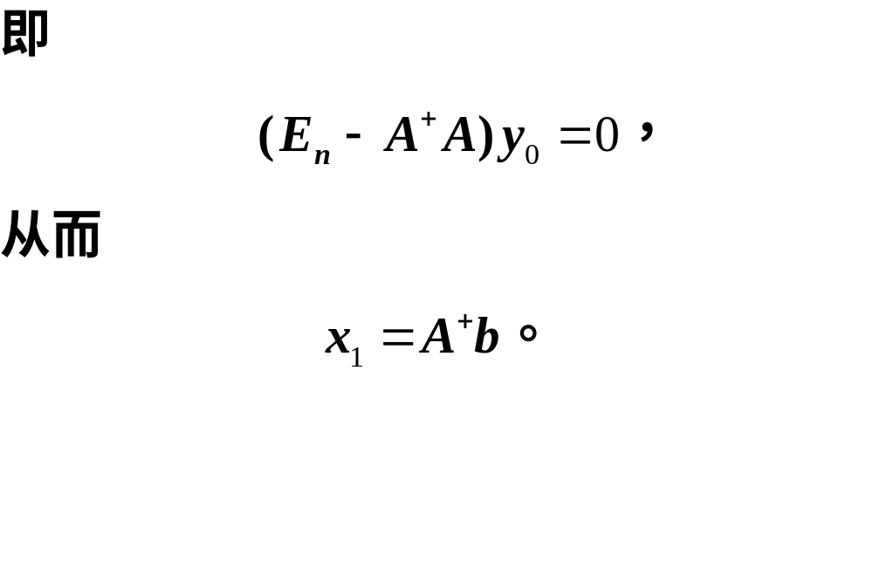

Slide 22
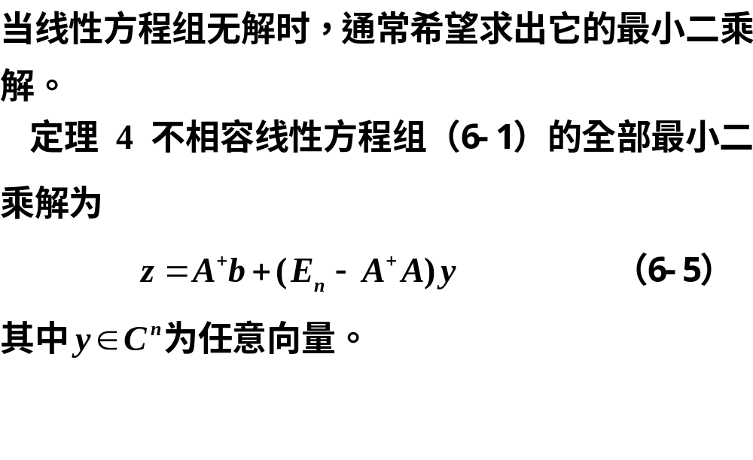

Slide 23
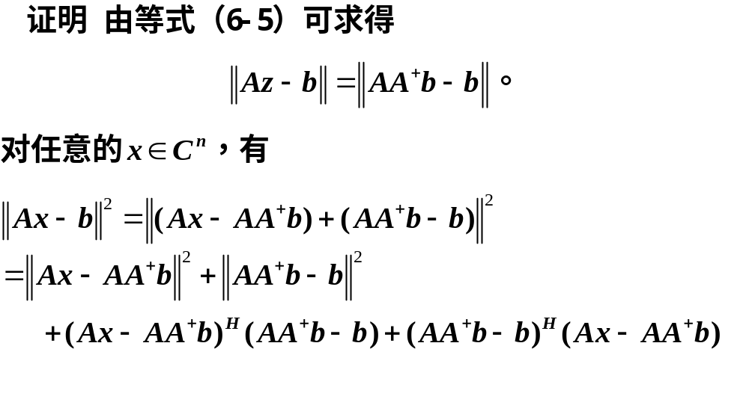

Slide 24
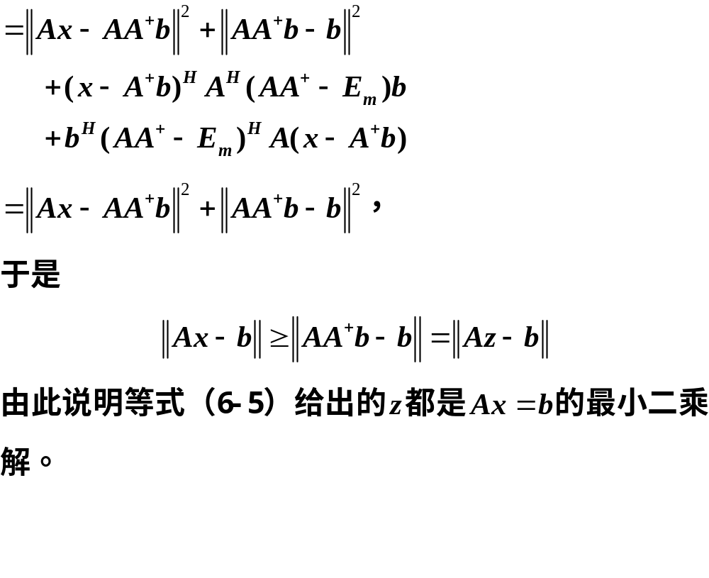

Slide 25
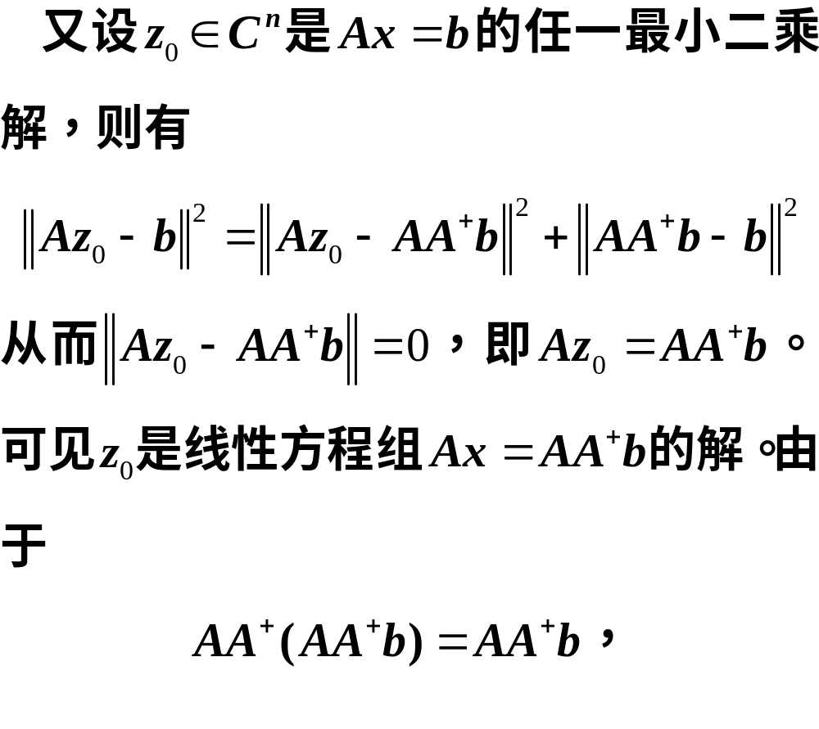

Slide 26
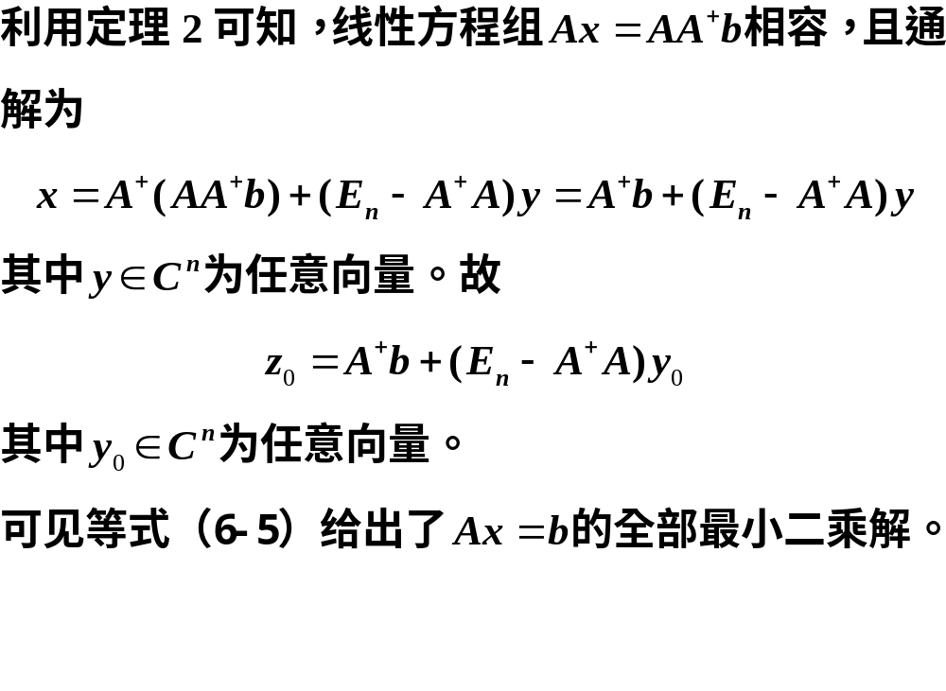

Slide 27
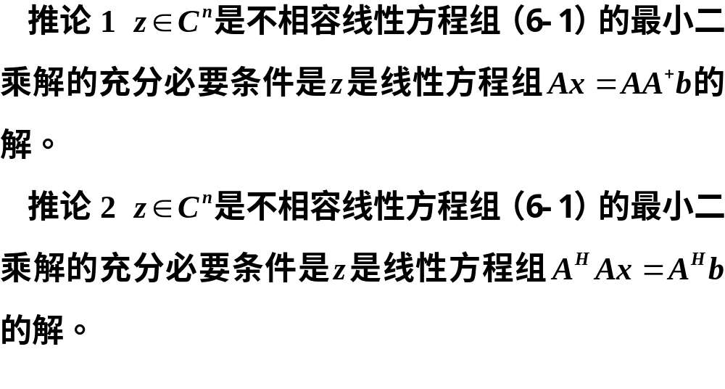

Slide 28
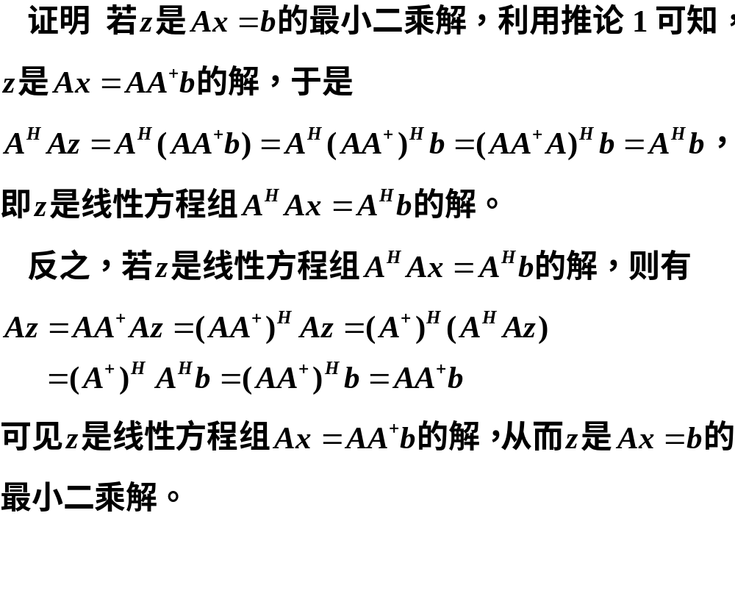

Slide 29
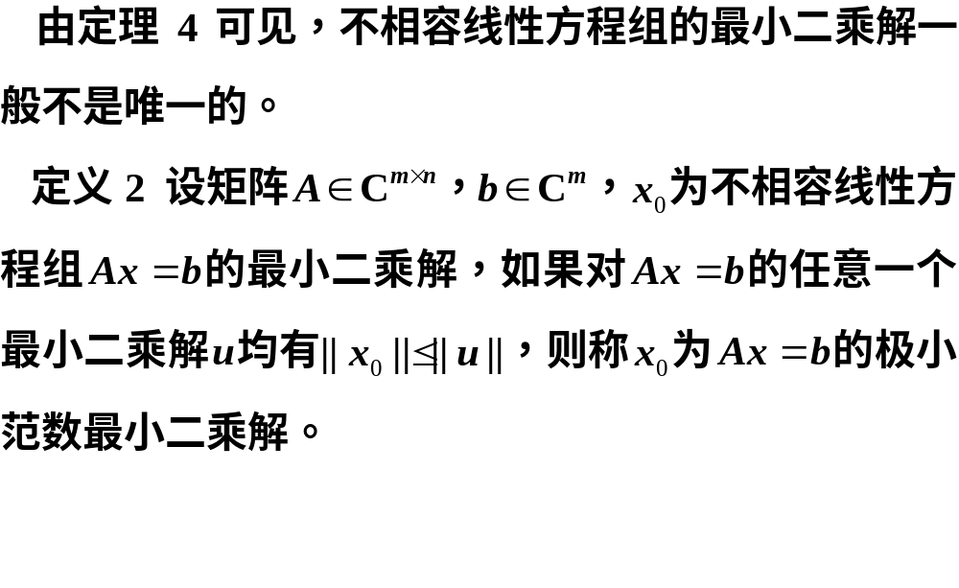

Slide 30
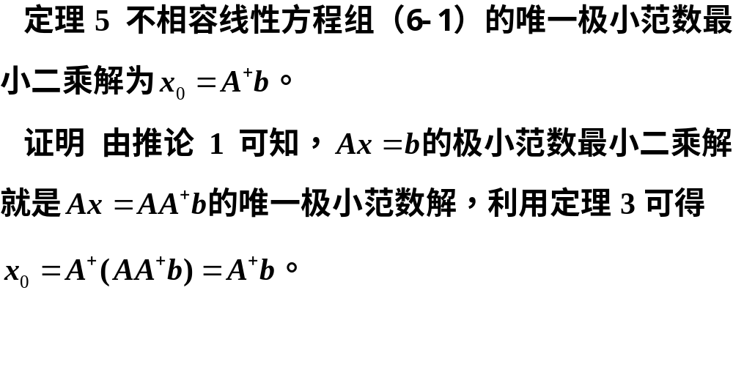

Slide 31
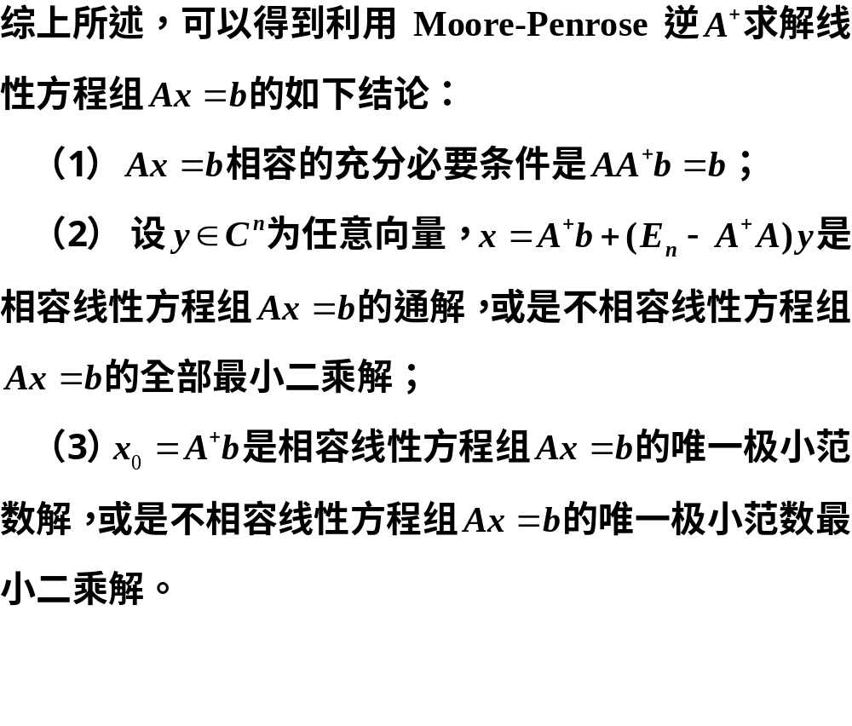

Slide 32
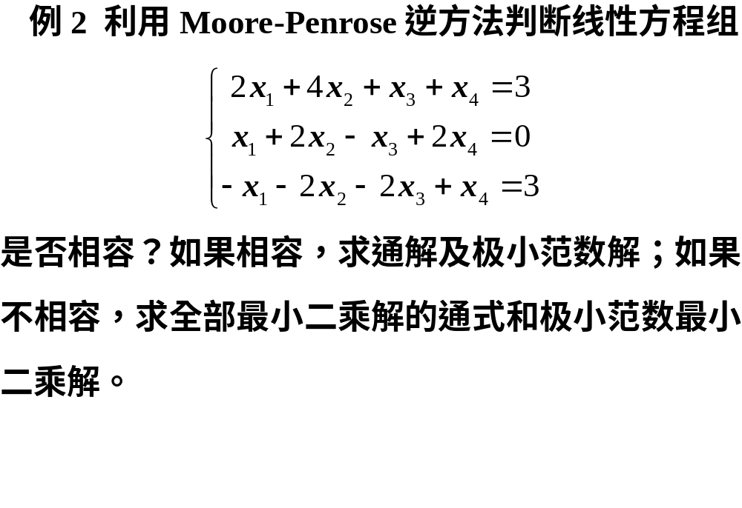

Slide 33
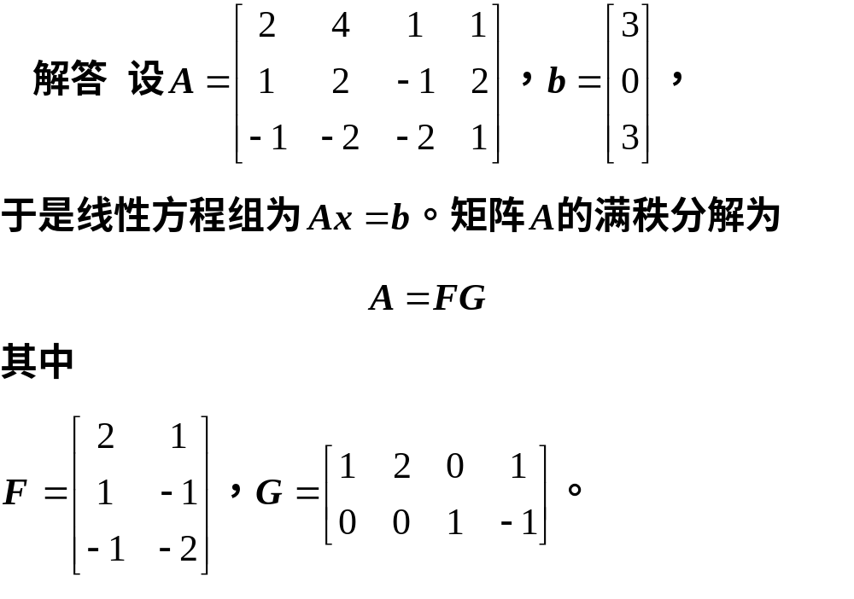

Slide 34
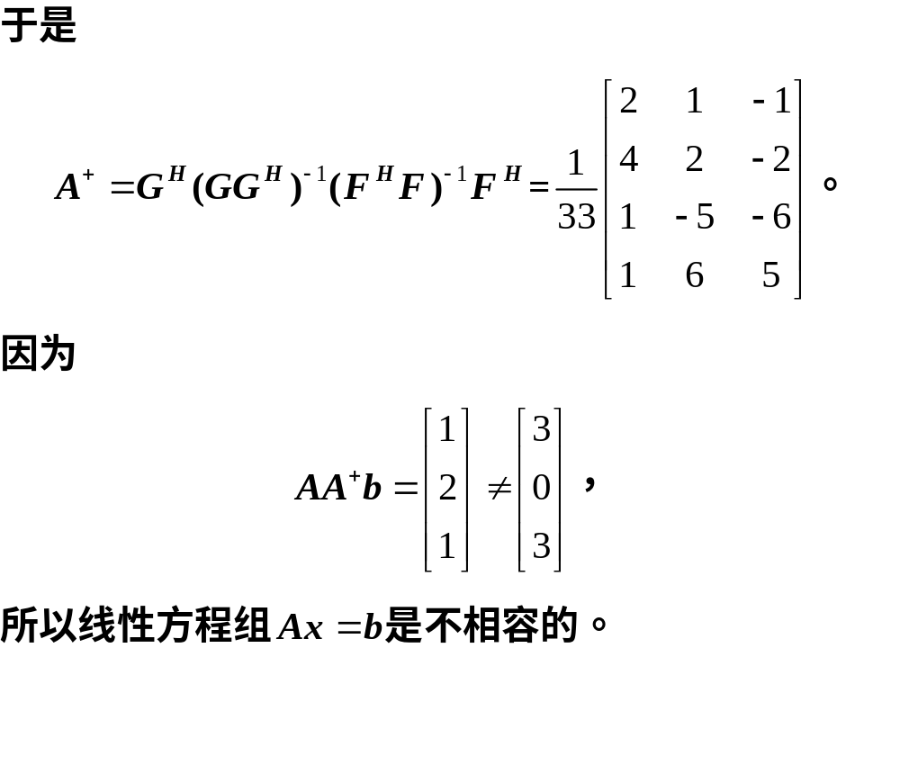

Slide 35
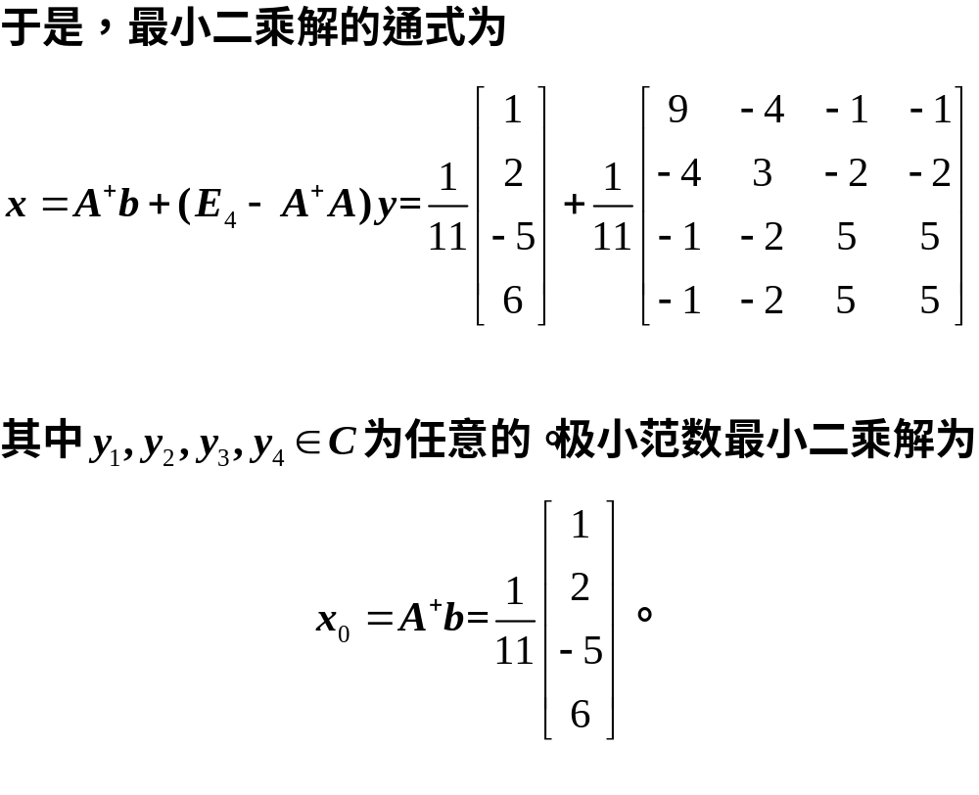

Slide 36


Bye
Good

